Slide 1


Visual Object Detection 视觉对象检测
智能系统实验室
清华大学基础工业训练中心

Slide 2
目录
计算机视觉的任务
计算机视觉的识别指标
视觉对象检测的方法
图像语义分割的方法

Slide 3
计算机视觉的任务

Slide 4
计算机视觉
计算机视觉就是用计算机代替人眼来做测量和判断（简单说来）。
计算机视觉是人工智能快速发展的一个分支。
计算机视觉的主要任务包括：分类、定位、检测和分割
形态信息
像素分布、亮度、颜色
分类、定位、检测和分割
摄取目标
数字化信号
图像信号
图像摄取
系统
处理算法
计算机

Slide 5
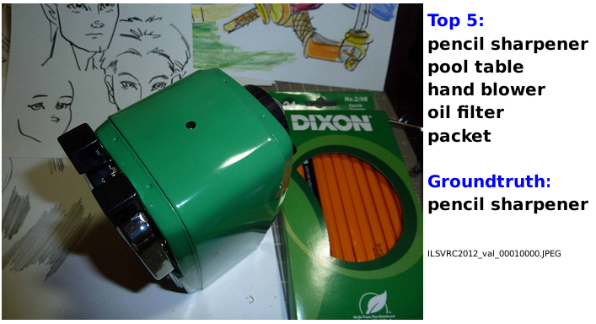
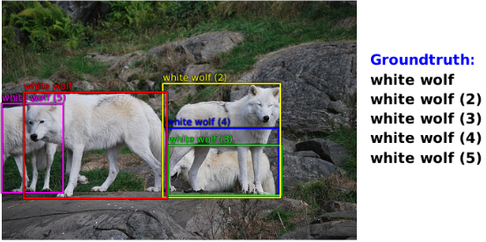
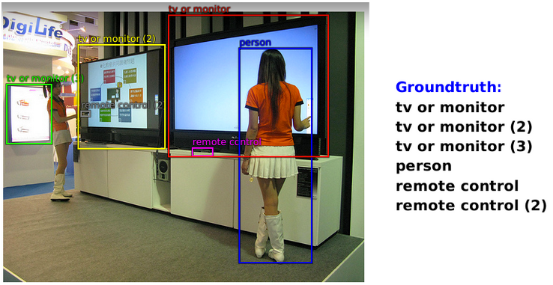
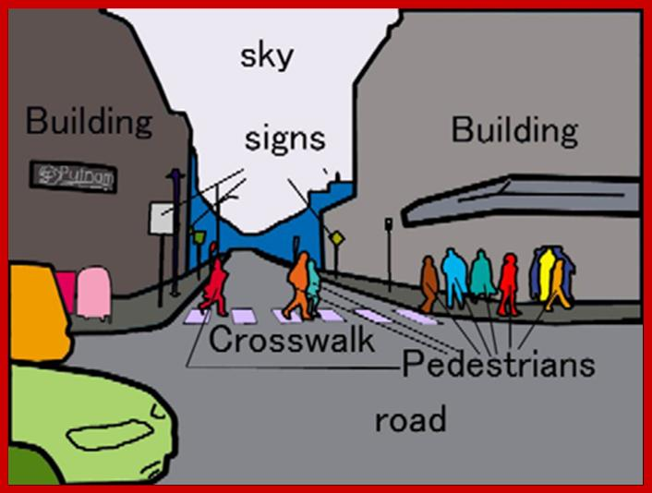
计算机视觉的任务（Visual Task）
Visual Object, 对象，又称物体，目标等
分类 Image Classification
对象类别
定位localization
对象位置
检测detection
对象类别与位置
分割segmentation
场景解析与标记
困难

Slide 6
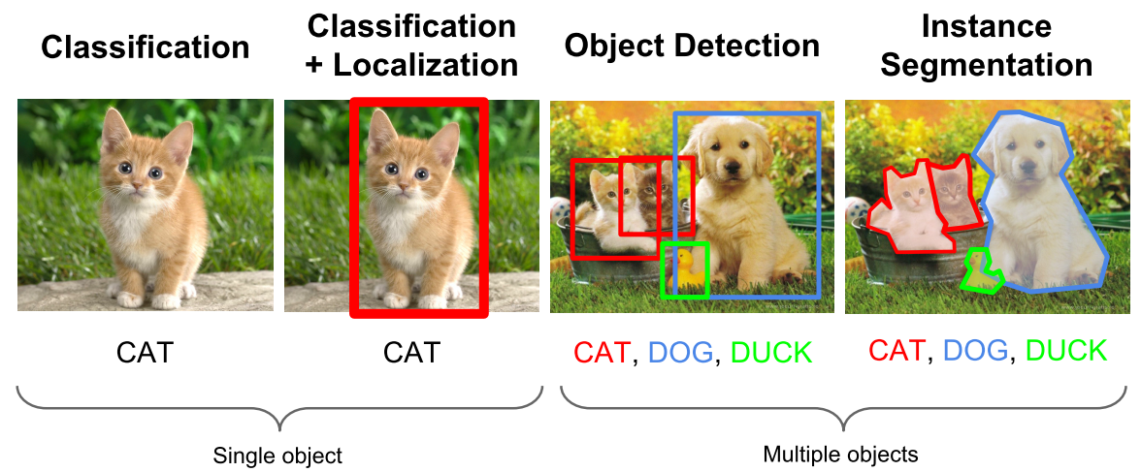
分类、定位、检测、分割

Slide 7
计算机视觉识别指标
OD Index

Slide 8
识别的指标
精确率（precision）是针对预测结果而言的，它表示的是预测为正的样本中有多少是真正的正样本。预测（分类）为正有两种可能：
一种是把正类预测为正类(TP)，
另一种是把负类预测为正类(FP)
召回率（recall）是针对原来的样本而言的，它表示的是样本中的正例有多少被预测正确了。预测（分类）为负有两种可能：
一种是把原来的负类预测成负类(TN)，
另一种是把原来的正类预测为负类(FN)
准确率(accuracy) 是指对于给定的测试数据集，分类器正确分类的样本数与总样本数之比。（也就是损失函数是0-1损失时测试数据集上的准确率）
精确率(precision) = TP/(TP+FP)
召回率(recall) = TP/(TP+FN)
准确率(accuracy) = (TP+TN)/(TP+FN+FP+TN) = = 预测对的/所有

Slide 9
举例说明
例子：
假设我们手上100张样本图片，有70个正样本（猫图片），30个负样本（狗图片），
计算机视觉的任务要找出所有的正样本（猫图片），
识别系统查找出50个（猫图片），其中只有40个是真正的正样本（猫图片）。
计算识别指标：
TP: 将正类预测为正类数 40
FN: 将正类预测为负类数 30
FP: 将负类预测为正类数 10
TN: 将负类预测为负类数 20
精确率(precision) = TP/(TP+FP) = 80%
召回率(recall) = TP/(TP+FN) = 4/7
准确率(accuracy) = 预测对的/所有 = (TP+TN)/(TP+FN+FP+TN) = 60%

Slide 10
对象检测的识别精确率指标
常用的识别精确率指标：
平均精确率均值mAP
PR曲线的覆盖率AUC：P为精确率，R为召回率

Slide 11
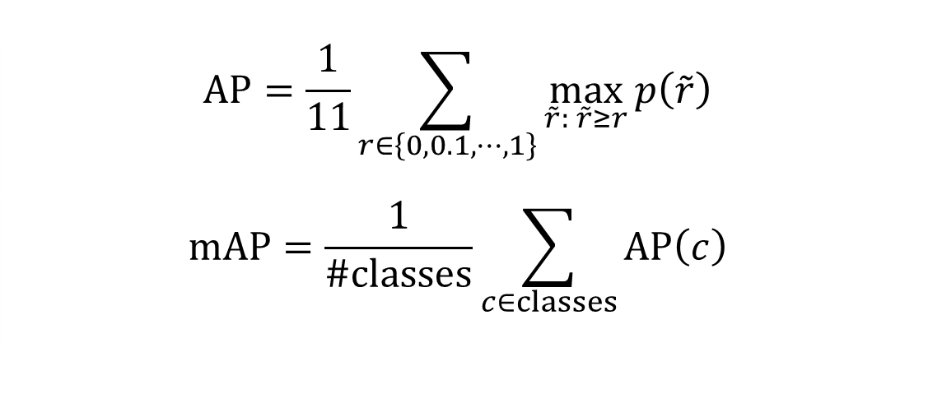
平均精确率均值mAP（识别准确率指标之一）
平均精确率均值mAP（Mean Average Precision）是对象检测研究中常用数据集VOC 2007所采用的评价指标，被该领域的研究者们广泛使用
VOC 2007对于mAP的数学定义如下，其中p和r分别表示模型在取不同的阈值参数时的精确率（Precision）和召回率（Recall）
$$AP=\frac{1}{11}\sum_{r∈\left\{0, 0.1, ⋯, 1\right\}}{\max_{\tilde{r}: \tilde{r}≥r}{p\left(\tilde{r}\right)}}$$
$$mAP=\frac{1}{\#classes}\sum_{c∈classes}{AP\left(c\right)}$$
mAP指标度量模型在不同情况下的平均精确率，是对精确率和召回率之间平衡取舍问题的一种有效处理方式。
mAP越高，说明模型的检测准确性越好。

Slide 12
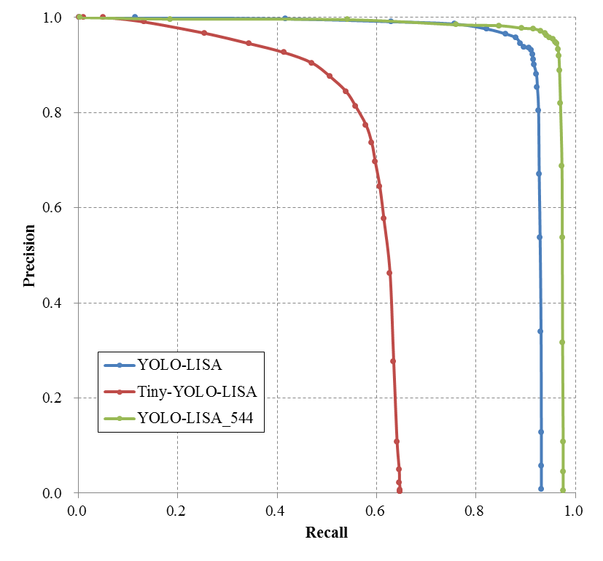
PR曲线的AUC指标（识别准确率指标之二）
AUC=Area under the PR Curve
2015年VIVA（Vision for Intelligent Vehicles and Applications）交通标志检测比赛。
VIVA主办方采用了PR曲线（Precision–Recall Curve）的面积覆盖率AUC（Area under Curve）作为对象检测的识别准确性的评价指标。
面积覆盖率（ AUC ）越高，则对象检测的识别准确性越好。

Slide 13
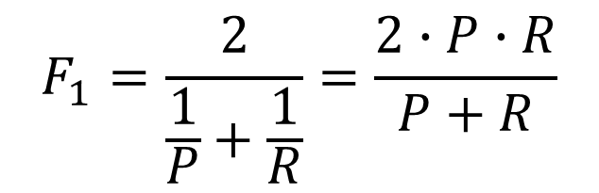
最佳工作状态
针对具体应用场景，对精确率和召回率之间进行一个平衡取舍，从而选择合适的阈值参数，使对象检测器处于最佳的工作状态。
F₁的数学含义其实就是精确率P和召回率R的调和平均数，综合考虑了二者的影响。
$$F_{1}=\frac{2}{\frac{1}{P}+\frac{1}{R}}=\frac{2∙P∙R}{P+R}$$

Slide 14
视觉对象检测的算法
Visual object detection algorithm

Slide 15
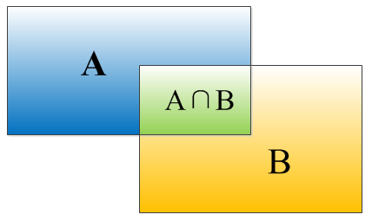
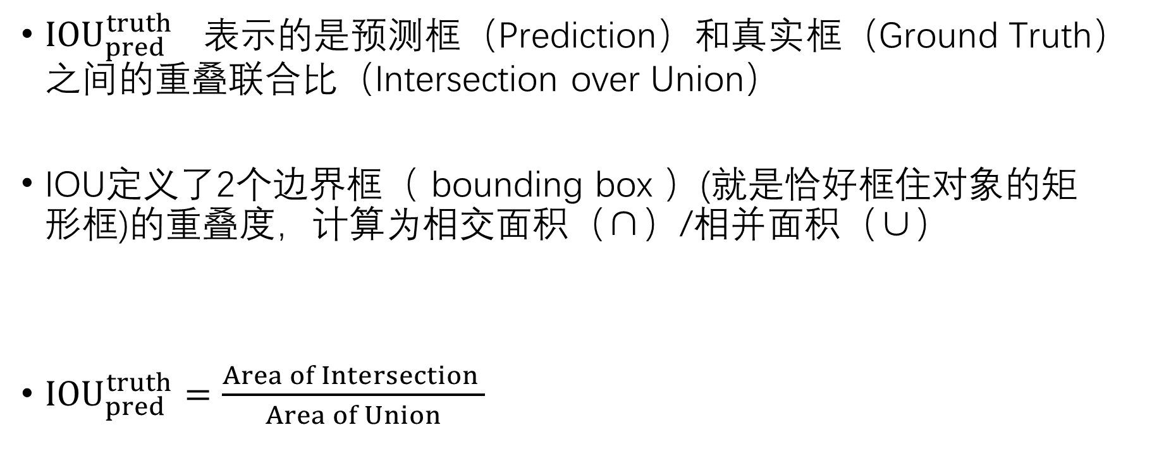
IOU（重叠联合比）
${IOU}_{pred}^{truth}$ 表示的是预测框（Prediction）和真实框（Ground Truth）之间的重叠联合比（Intersection over Union）
IOU定义了2个边界框（ bounding box ）(就是恰好框住对象的矩形框)的重叠度，计算为相交面积（∩）/相并面积（∪）
${IOU}_{pred}^{truth}=\frac{Area of Intersection }{Area of Union}$

Slide 16
视觉对象检测的错误类型
对于模型给出的检测结果，都会根据以下标准，被判定为其中的一种：
正确的
正确（Correct）：类别正确，IOU > 0.5
错误的
定位错误（Localization）：类别正确，0.1 < IOU < 0.5
相似性错误（Similar）：类别相似，IOU > 0.1
其他错误（Other）：类别错误，IOU > 0.1
背景误认（Background）：IOU < 0.1

Slide 17
视觉对象检测方法
R-CNN
Region based convolutional networks for accurate object detection and segmentation, TPAMI, 2015.
Rich feature hierarchies for accurate object detection and semantic segmentation, CVPR 2014.
Fast R-CNN
Fast R-CNN, ICCV 2015.
Faster R-CNN
Faster R-CNN, NIPS, 2015.
YOLOv1-->YOLOv3
You Only Look Once: Unified, Real-Time Object Detection, CVPR 2016.
SSD
SSD: Single Shot MultiBox Detector, ECCV 2016.
http://wiki.icenter.tsinghua.edu.cn/icenterwiki/index.php/计算机视觉
Notes:
(Region-based Convolutional Network)

Slide 18
参考资料
[1] R. Girshick et al., "Rich feature hierarchies for accurate object detection and semantic segmentation", Proc. IEEE Conf. Comput. Vis. Pattern Recog., pp. 580-587, 2014.
Region based convolutional networks for accurate object detection and segmentation，TPAMI 2016.
[2] Girshick R. Fast R-CNN[C]. IEEE International Conference on Computer Vision, 2015: 1440-1448.
[3] Ren S, He K, Girshick R, et al. Faster R-CNN: Towards Real-Time Object Detection with Region Proposal Networks[J]. IEEE Transactions on Pattern Analysis & Machine Intelligence, 2016, 39(6):1137-1149.

Slide 19
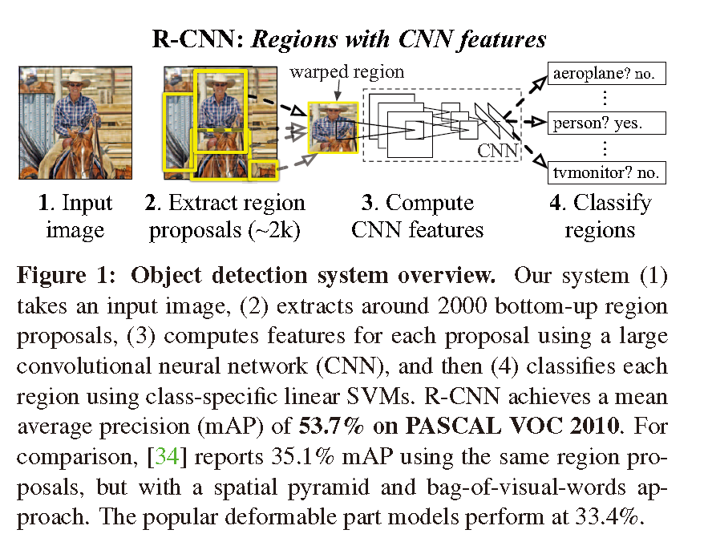
R-CNN
R-CNN: 全名叫Regions with CNN features / Region-based Convolutional Neural Networks
将卷积神经网络应用region proposal的策略，自底下上训练可以用来定位目标物和图像分割
当标注数据是比较稀疏的时候，在有监督的数据集上训练之后到特定任务的数据集上fine-tuning（微调参数，总体网络架构不变了）可以得到较好的性能。
用ImageNet上训练好的模型，在需要训练的数据上fine-tuning一下，检测效果很好。
突破性：当时在Pascal VOC数据集上测试性能最好，达到的效果比当时最好的DPM方法 mAP还要高上20点。
https://www.rossgirshick.info/

Slide 20
R-CNN
输入图像，提取提炼区域（region）：
用选择性搜索（selective search）的算法去搜索一个‘fast mode’(快速模式) ，对每一个提出的可能有对象的图像区域提取出一个4096维的特征向量。
对于不是标准227*227像素的正方形的区域，使其标准化。最简单的方法是膨胀（dilate，形态学算法）其最小外边框（设宽度=16 pixels），使整幅图像大小合适。
计算CNN特征：
CNN网络架构： 5个卷积层（Convolution Layers），2个全连接(Fully Connected Layers), 正如Yann Le Cun之前提出的LeNet算法。
区域分类：
对每一个类预先训练好一个支持向量机（SVM），然后对之前提炼出来的特征向量（feature vector）用对应类的SVM去“打分”。
贪心思想的“非极大值抑制”(non-maximum suppression)算法：如果一个区域和一个有更高打分的区域有交集（Intersection-over-Union （IoU））并且IoU的值>某个阈值，那么这个区域（得分相对低的）将被舍弃。
Notes:
[1] J. Uijlings, K. van de Sande, T. Gevers, and A. Smeulders. Selective search for object recognition. IJCV, 2013.

Slide 21
R-CNN的缺点
训练分为3个步骤的流水线（对候选区提取特征的微调卷积网络，训练线性SVM作为对象探测器，处理proposal计算卷积特征，边界框（BBOX）回归运算）；
训练时间和空间开销大。要从每一张图像上提取大量proposal，还要从每个proposal中提取特征，并存到磁盘中；
测试时间开销大。要从每个测试图像上，提取大量proposal，再从每个proposal中提取特征来进行检测过程；
速度慢。一个原因是在前向运算时对每一个候选区域的对象分别计算，并没有用共享权值或共享模型参数的方法加快。

Slide 22
Fast R-CNN改进R-CNN
1. 比R-CNN更高的检测质量（mAP）；
2. 把多个任务的损失函数写到一起，实现单级的训练过程；
3. 在训练时可更新所有的层；
4. 不需要在磁盘中存储特征。

Slide 23
Fast R-CNN
使用外部算法（选择性搜索SS ）来找出候选区域（2000个object proposal），找出感兴趣的区域（Regions of Interest, RoI），映射到特征空间里；
缩放图片的scale得到图片金字塔，得到conv5的特征金字塔；
对于每个scale的每个ROI，求取映射关系，在conv5中crop出对应的patch；并用一个单层的空间金字塔池化层（SPP） layer（称为Rol pooling layer）来统一到一样的尺度，因为后续的全连接层输入的所有向量有同样的大小；
连续续经过两个全连接层得到特征，特征又分别共享到到两个新的全连接层，分别对应两个优化目标
第一个优化目标是分类，使用softmax，
第二个优化目标是边界框回归（bbox regression），使用了一个smooth的L1-loss（一次函数和小量时二次函数的结合）。

Slide 24
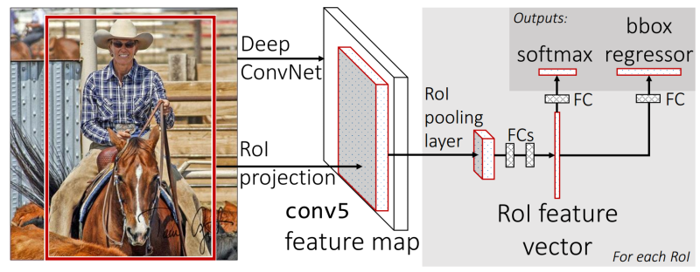
Fast R-CNN优点
Fast R-CNN 实现了端到端的联合训练（end-to-end joint training） (single stage)
R-CNN用SVM训练特征时需要中间大量的磁盘空间存放特征，Fast RCNN没有了SVM这一步，所有的特征都暂存在显存中，不需要额外的磁盘空间。
R-CNN中因为ROI-centric的原因，测试时间开销大，Fast R-CNN进一步通过single scale(pooling->spp just for one scale) testing和SVD（奇异值分解）(降维)分解全连接来提速。

Slide 25
Faster R-CNN改进Fast R-CNN
Faster R-CNN速度更快，精确度更高。
Faster R-CNN中，每个网络可以独立训练或联合训练。
模型有4个损失函数：
RPN（区域生成网络）分类是否对象；
RPN 边界框提议；
Fast R-CNN 对象分类；
Fast R-CNN 边界框回归 。

Slide 26
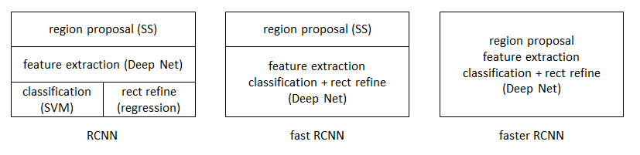
Faster R-CNN
Faster RCNN可以简单地看做“RPN+fast R-CNN“的系统，用RPN代替fast R-CNN中的Selective Search方法。
RPN区域生成网络

Slide 27
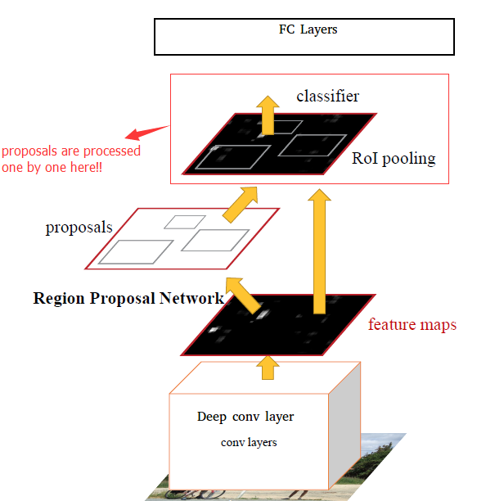
Faster R-CNN
Faster R-CNN包含2个模块：
RPN(Region Proposal Network): 在深度卷积层基础上给出一系列的矩形候选区域。
Fast R-CNN RoI 池化层：对每个proposal 区域进行分类，提取proposal定位。
主要思想是用最后一个卷积层去推断候选区域。

Slide 28
Faster R-CNN效果
Faster R-CNN用一个101层的resnet架构，称为ResNet101
对每幅图像（包括proposals）的处理速度是R-CNN的250倍，是Fast R-CNN的10倍。
精确度和Fast R-CNN一样，都比R-CNN高。

Slide 29
YOLO对象检测的算法
YOLO: You Only Look Once

Slide 30
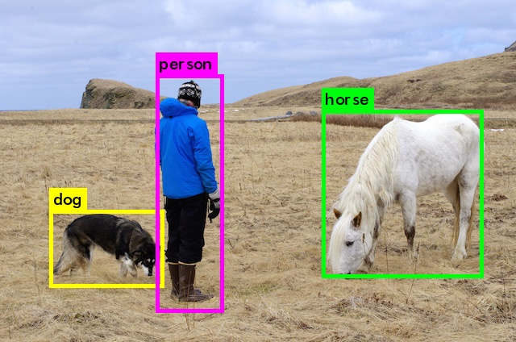
YOLO算法
YOLO算法将对目标检测任务的认识由分类问题（Classification）化简为回归问题（Regression）
在保证精度不过多损失的前提下，极大地提高了检测速度。
运算速度高，在Titan X GPU上的运行速度可以达到45 FPS（实时）

Slide 31
参考资料
[3] Redmon J, Divvala S, Girshick R, et al. You Only Look Once: Unified, Real-Time Object Detection[C]. Computer Vision and Pattern Recognition, 2016:779-788.
[4] Liu W, Anguelov D, Erhan D, et al. SSD: Single Shot MultiBox Detector[C]. European Conference on Computer Vision, 2016:21-37.

Slide 32
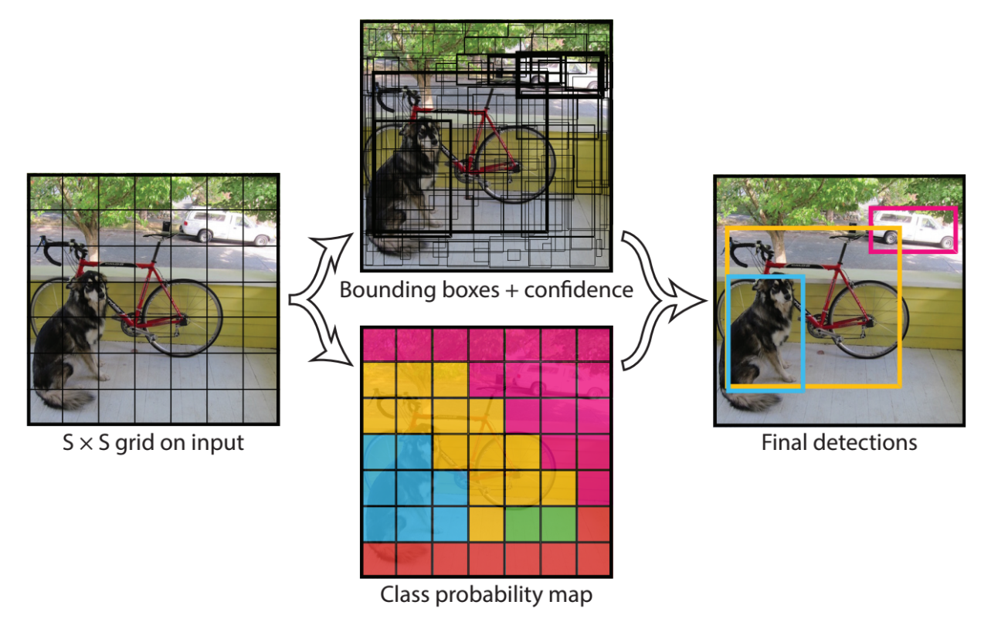
YOLO v1

Slide 33
SSD对象检测的算法
SSD: Single Shot MultiBox Detector

Slide 34
SSD
SSD方法的核心：
预测对象（ predict object ）及其归属类别的score（得分）
在 feature map上使用小的卷积核去predict一系列bounding boxes的box offsets
为了得到高精度的检测结果：
在不同层次的 feature maps（特征图谱）上去 predict object、box offsets，
得到不同aspect ratio（纵横比）的predictions。
改进设计：
能够在当输入分辨率较低的图像时，保证检测的精度。
整体端到端（end-to-end）的设计，训练也变得简单。
在检测速度、检测精度之间取得较好的折衷。
SSD，比YOLOv1方法，还要快，还要精确。
SSD，在保证速度的同时，mAP指标与使用region proposals 技术的方法（如 Faster R-CNN）相媲美

Slide 35
图像语义分割方法
Semantic Segmentation

Slide 36
参考资料
Kaiming He, Georgia Gkioxari, Piotr Dollár, and Ross Girshick, Mask R-CNN, ICCV 2017.
Ronghang Hu, Piotr Dollár, Kaiming He, Trevor Darrell, Ross Girshick, Learning to Segment Every Thing, CVPR 2018.
Alexander Kirillov, Kaiming He, Ross Girshick, Carsten Rother, Piotr Dollár, Panoptic Segmentation, CVPR 2019.
Xinlei Chen, Ross Girshick, Kaiming He, Piotr Dollár, TensorMask: A Foundation for Dense Object Segmentation, 2019.

Slide 37
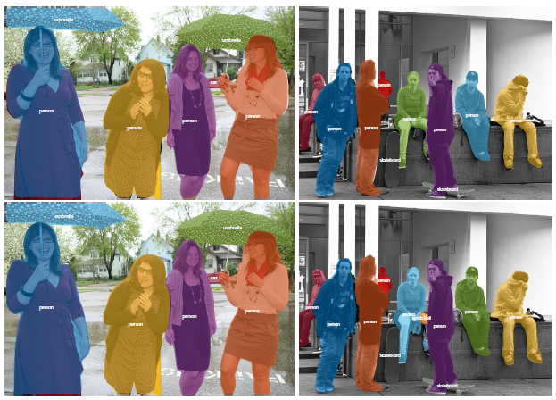
Semantic Segmentation
TensorMask and Mask R-CNN

Slide 38
参考资料
[4] K. He, X. Zhang, S. Ren, and J. Sun. Deep residual learning for image recognition. In CVPR, 2016.
[5] Huang et al., Speed/accuracy trade-offs for modern convolutional object detectors[C], CVPR 2017. (https://arxiv.org/abs/1611.10012)

Slide 39
谢谢指正！
zhenchen@tsinghua.edu.cn

